Slide 1

聖經如何論
及
同性戀
1162016
【護教與宣教】

Slide 2

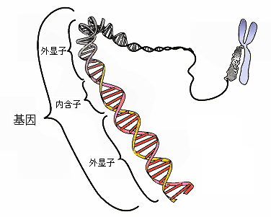
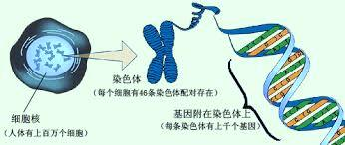
小小題示
* 基因改造工程確實有助解决糧食短缺，治療絕症，和改善環境。
* 作基督徒我們要監管基因工程發展的方向， 不逾越神創造的準則，尊重人的生命和選擇主權。

Slide 3

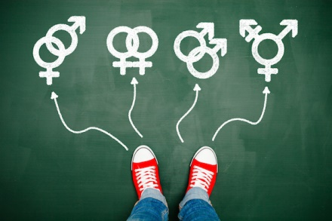
你會應邀參加同性婚姻的宴會嗎？
你會以那種立場和孩子討論同性戀這題目？

Slide 4



基督徒面對同性戀/ 婚姻的立場
須建基在兩項認定 :
1. 認定神
2. 認定聖經的權威

Slide 5
聖經的基礎
正反兩面
正面的：神造男女兩性的心意
反面的：神對同性性行為的誡命

Slide 6
神創造兩性的心意
(創1:27-28; 2:18, 24)
* 一男一女的婚姻制度，是神的創造
* 男女兩性的結連生育，是人類家庭的基礎
* 人權的基礎，建於人有神的形像
* 男女兩性，均以神的形像被造
* 人與人之間的平等，不關乎性別或性向，
乃在於同有神的形像，故人應互相尊重
* 人權和自由，都不是絕對的，都受神創造
的旨意所限制，作受造的人，無權或自由作主

Slide 7
神創造兩性的心意
* 但這些有關創造的經文，卻無直接提及同性
性傾向的問題，人類墮落後，出現一夫多妻
制的例子，舊約卻無禁止。
* 到新約時代，教會與主的關係以妻子和丈夫的
關係來形容 (弗5)
* 新約間接確定神創造的心意，
是一夫一妻制(提前5:9)

Slide 8
神的誡命
* 舊約
利 18:22 (誡命) ;
利 20:13 (刑罰) ;
* 新約
羅1:26-27
林前6:9-10
提前6:9-10

Slide 9

利18:22-23
不可與男人苟合，像與女人一樣，這本是可
憎惡的。不可與獸淫合，玷汙自己；女人也
不可站在獸前，與牠淫合，這本是逆性的事。
利 20:13
人若與男人苟合，像與女人一樣，他們二人行
了可憎的事，總要把他們治死，罪要歸到他們
身上。

Slide 10
羅 1:26-27, 32
因此，神任憑他們放縱可羞恥的情慾。他們的
女人把順性的用處變為逆性的用處。男人也是
如此，棄了女人順性的用處，慾火攻心，彼此
貪戀，男和男行可羞恥的事，就在自己身上受
這妄為當得的報應。…他們雖知道神判定行這
樣事的人是當死的，然而他們不但自己去行，
還喜歡別人去行。

Slide 11
林前 6:9-11
你們豈不知不義的人不能承受神的國嗎？不要
自欺，無論是淫亂的、拜偶像的、姦淫的、做
孌童的、親男色的、偷竊的、貪婪的、醉酒的、
辱罵的、勒索的，都不能承受神的國。你們中
間也有人從前是這樣，但如今你們奉主耶穌
基督的名，並藉著我們神的靈，已經洗淨、
成聖、稱義了。
聖經的原則

Slide 12
提前 1:9-10
因為律法不是為義人設立的，乃是為不法和
不服的，不虔誠和犯罪的，不聖潔和戀世俗
的，弒父母和殺人的，行淫和親男色的，搶
人口和說謊話的，並起假誓的，或是為別樣
敵正道的事設立的。
聖經的原則

Slide 13
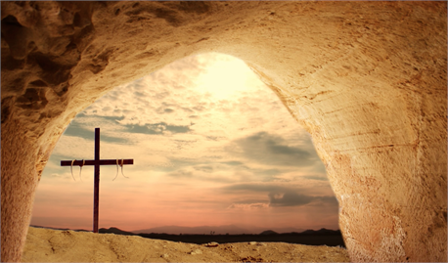
基督徒面對同性戀/同性性行為的立場:
* 同性性行為在聖經中被指為罪，
是神所不喜悅的
* 雖然聖經對同性性行為的否定
是難以抹殺的，但將同性戀
單獨地視為彌天大罪也不對。

Slide 14
基督徒面對同性戀/同性性行為的立場:
* 聖經論到同性戀行為，都只是將它列為
眾多罪行之一，異性戀者也同樣有犯罪傾向，
如婚外情。
* 同性戀傾向並不符合上帝的創造秩序，為
同性戀信徒帶來同性情慾的試探，但
若有同性戀傾向的信徒堅拒誘惑，
不進行同性性行為，那他仍
可避免陷於罪中，追求
過聖潔的生活。

Slide 15
同性戀的運動
* 何謂LGBT
-- L 代表 Lesbian 女同性戀者
-- G 代表 Gay 男同性戀者
-- B 代表 Bisexual 雙同性戀者
-- T 代表 Transgender 跨性別者
* 同性戀 LGBT群體爭取權益的運動，簡稱同運

Slide 16
同性戀的運動的理據
1. 同性戀是正常的
2. 另類的個人選擇，不影響他人
3. 民主 = 保障個人自由 ＝ 保障個人人權
4. 人權包括性權，即性傾向和性別認同，
也包括反歧視權
5. 同志平權 {性傾向保障，組成家庭，包括僱傭，
稅務，社福，領養子女，同性婚姻}
6. 不容同性婚姻就是性傾向歧視{制度的不公義}

Slide 17
同性戀的運動的策略
1. 封殺宗教言論，將反對者描繪為不道德，守舊
2. 包裝成民權運動，以法律為同性戀者提供特別的保護
3. 是以「反歧視」的名義，用法律壓制不認同同性戀行
為的人或組織的基本人權，造成逆向歧視。
4. 積極高調組織政黨，參與政治。
5. 使傳媒偏袒同志運動。
6. 衝擊婚姻／家庭制度和整體社會
7. 繼續擴展為其他性傾向 (無年齡界限性行為、亂倫、
多夫多妻、孌童、獸交、性虐、濫交等) 制訂反歧視法

Slide 18
同性婚姻長遠影響：教會
以個人和集體名義訴訟，所帶來極沈重並有形和無形
壓力， 使基督徒和教會成為逆向歧視的受 害者
2. 反歧視法導致教牧在教會內外，自我檢討，自 行封殺
更多教會會走開放派的路線，迎合潮流，放棄 持守
聖經的信仰
4. 宗教言論在其他道德議題上同樣地被封殺

Slide 19
同性婚姻長遠影響：下一代
同性婚姻概念以及性開放的文化，會在學童教育，
從小到大，全面正常化，非道德化，宗教思 想會被
教導為不合理，信徒兒女將受嚴重的 逆向歧視
教會辦學會嚴重受壓打，最 後或要全面妥協
透過性開放教導，環境影響，同輩力量，促使下一
代更多同性戀傾向的人群
4. 持守一夫一妻的兒女，在朋輩會受嚴重的逆 向歧視

Slide 20

如何面對同性戀運動/同性婚姻合法化的建議
同性婚姻，影響整個社會的制度，家庭的基礎，法律，文化，教育，言論自由等，絕對不單只是個人的事
尊重身處多元的民主社會，不同的意見，既有權表達和選擇，但更重要是明白自己天國子民的身份，在一切的事情上，為主而活，為主作見証

Slide 21
如何抗衡同志運動的訴求：
反對歧視同性戀者，也反對制訂強制性的
「跨性別者使用公廁的權利」 等法例 。
肯定一夫一妻制，維護婚姻的神聖和完整。
反對同性婚姻合法化
維護孩子擁有父親與母親的權利，反對同志領養。
捍衛對同性戀問題持異見的權利，反對「性傾向歧視法」等法例。

Slide 22
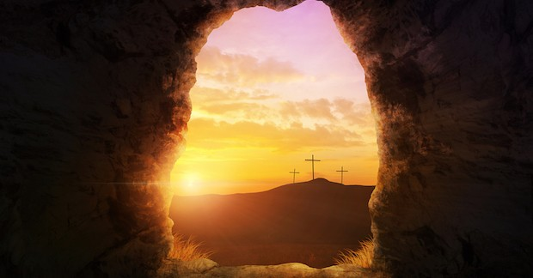
基督徒每個決定都應以神的心意為原則？
在行使選票上是！
你過往基於甚麼投票？
這些議題對神的創造，家庭制度，社會道德風氣，宗教自由或逼迫，有影響嗎？
在與子女互動和教養上也是！
把孩子交給學校的同時，如何建立家庭的氣氛和價值觀？如何傳承基督的愛和教訓？
基督徒在回應的時候要三方面兼顧：持守聖經立場、關懷同性戀者和抗衡同志運動

